Slide 1
Vi finns i bakgrunden – så vården kan stå i centrum.

Slide 2

Agenda informationsmöte
Nya avtal
  Mikrobiologiska substrat och lösningar
  Blodgruppsserologiska analyser
  Osteosyntesmaterial käkkirurgi
Nytt i sortimentet
Almanackor 2027
Besök på OneMed
OneMed flyttar lager
Hitta rätt blodtrycksmätare
Frågor

Slide 3
Avtalsstart Mikrobiologiska substrat och lösningar
VF2023-00034
Start 1 november 2026
Avtalstid 2 + 1 + 1 + 1 år, totalt 5 år
Det nya avtalet omfattar 34 artiklar mot tidigare 8 stycken.
5 leverantörer är avtalade, Svenska LABFAB, bioMérieux Sweden AB,
Becton Dickinson, EMM Life Science AB och Bio Rad.

Slide 4
Avtalsstart Mikrobiologiska substrat och lösningar
VF2023-00034
Upphandlingen är uppdelad på två kategorier
  Batchbundna artiklar (levereras av OneMed)
  Icke batchbundna artiklar (levereras direkt från leverantör, DL)
Sortimentet består av bl.a olika typer av agar och supplement
Inga förändringar i beställningsvägar eller leveranser

Slide 5

Avtalsstart Blodgruppsserologiska analyser
På Varuförsörjningens hemsida finns möjlighet att skriva ut en artikellista,
exportera till CSV
Uppdatera artikelnummer och säkerställ att avtalade artiklar beställs.
Kontakta Varuförsörjningen vid frågor om avtal och sortiment och kontakta
oss även om problem med tex leveranser uppstår.

Slide 6
Nytt avtal: Osteosyntesmaterial käkkirurgi
Avtalet innefattar material för rekonstruktion av skadade käkben och ansiktsfrakturer, såsom borrar, skruvar och en mängd olika plattor.
Avtalsstart 1 oktober 2026
Avtalstid 2 + 1 + 1 år
3 leverantörer är avtalade, Johnson & Johnson, Kebomed och P Olander.
Det nya avtalet omfattar ca 1 300 artiklar.

Slide 7
Avtal Osteosyntesmaterial käkkirurgi
Inga förändringar i beställningsvägar eller leveranser
Alla artiklar levereras direkt från leverantör (DL)
Kontakta Varuförsörjningen vid frågor om avtal och sortiment men kontakta
oss även om problem med tex leveranser uppstår.

Slide 8
Almanackor 2027
Fördröjning i beställningar
OneMed har nyss fått information om nya artiklar och lägger upp artiklarna hos sig
  Preliminär tillgänglighet för beställningar är mitten av oktober
Inom kort kommer en överblick likt tidigare år upp på hemsidan, för att underlätta beställningar
  Kommer att synas under ”Nyheter” på startsidan

Slide 9
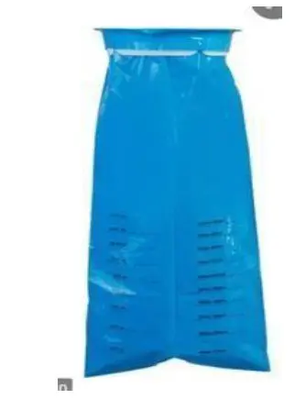
Kräkpåsar – komplettering av sortimentet
Artikel 66079
Vi har under en längre tid fått synpunkter på nuvarande kräkpåse, framför allt kopplat till passformen i befintliga hållare.
Sortimentet kommer därför att kompletteras med ytterligare en kräkpåse, med en ring som passar de äldre hållarna.
Det kommer framöver att finnas två olika kräkpåsar med olika storlek på ringen.
Den nya påsen beräknas bli beställningsbar inom de närmaste månaderna.
Mer information kommer när den nya artikeln finns tillgänglig för beställning.

Slide 10
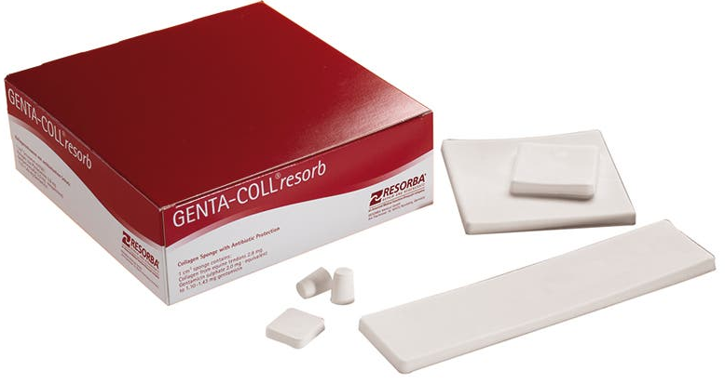
Ny produkt – Genta-Coll
Genta-Coll hemostatikum med antibiotika kommer att finnas tillgängligt för beställning från och med denna vecka.
Produkten kommer att finnas i tre storlekar:
5 × 5 cm (GC55) – 5 st./förpackning - VF7009438
10 × 10 cm (GC10) – 5 st./förpackning - VF7009439
5 × 20 cm - VF7009440
Beställningsbar från och med nästa vecka.

Slide 11

Supporten besökte OneMed
Träffade våra koordinatorer och kontaktpersoner
Dialoger om gemensamma förbättringar
Fick se nya lagret
  Information om nya leveranser och hållbarhetsarbete
Bilden är lånad av OneMed Sverige

Slide 12
Mindre kartonger – OneMed flyttar till nytt lager
Leveranser från Halvorsäng möjliggör mindre kartonger
Vi har fått in synpunkter på att Onemed skickar stora kartonger med mycket fyllnadsmaterial. Detta åtgärdas i det nya distributionscentret genom att kartongstorleken anpassas efter innehållet. På så sätt används transportkapaciteten effektivare och det skapar mindre förpackningsmaterial som måste tas om hand, sorteras och återvinnas.
Kartongerna får t.ex nytt utseende:
kartongerna får en ny design
kartongerna skärs ned för att få mindre luft och fyllnadsmaterial

Slide 13

Mindre kartonger – OneMed flyttar till nytt lager
Samma skydd för produkterna, men med kraftigt förbättrat resursutnyttjande, lägre klimatpåverkan och enklare avfallshantering hos er.
Satsningen i Halvorsäng och den nya strukturen bygger vidare på beredskap och kapacitet för att kunna hantera störningar i omvärlden och samtidigt upprätthålla stabila leveranser.

Slide 14
Hitta rätt blodtrycksmätare
Vi har korrigerat namn/benämningar:
  För kraftig arm eller för barn/ungdom finns informationen i namnet
  Om det ej står specificerat – generellt för vuxen arm
Uppdaterat produktbeskrivningen
  Information om passande armomfång
  Information om specifik hand-/dosmanometer

Slide 15
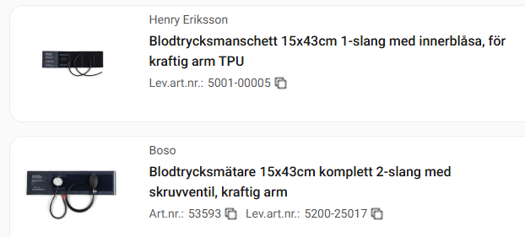
Hitta rätt blodtrycksmätare
”Specifik” benämning
Finns även produktbeskrivning för passande omfång

Slide 16
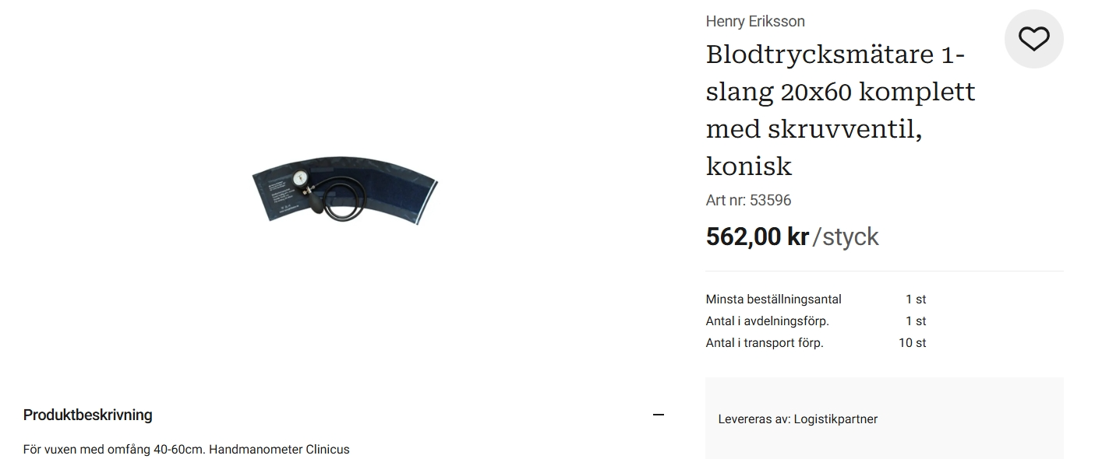
Hitta rätt blodtrycksmätare
”Vanlig” benämning med produktbeskrivning

Slide 17
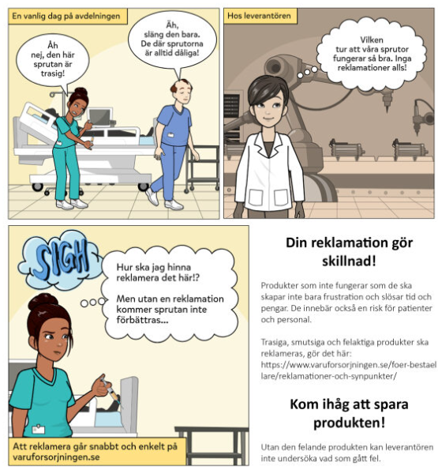
Orka reklamera!
Vi påminner om vikten av att ni orkar göra reklamationer!
Reklamationer och synpunkter - Varuförsörjningen

Slide 18
Nästa möte 28/10 kl.14

Slide 19
Frågor?

